Slide 1
Что такое фотосинтез?
Фотосинтез II: Растворенный O₂
Измерение количества растворенного кислорода в активной фотосинтетической системе
Измерение давления воздуха в активной фотосинтетической системе

Slide 2
Фотосинтез II: Растворенный O₂
Измерение количества растворенного кислорода в активной фотосинтетической системе
^{Цель}
Цель данной работы - исследовать изменение содержания растворенного кислорода в фотосинтетической системе путем выработки гипотезы и ее дальнейшего тестирования с использованием датчика воздушного давления Labdisc.

Slide 3
Фотосинтез II: Растворенный O₂
Измерение количества растворенного кислорода в активной фотосинтетической системе
^{Введение и теория}
^{Введение}
Широко представленная группа растений вырабатывает собственную пищу , в основном - глюкозу, крайне важную для метаболизма молекулу, кислород из энергии света, воду и CO₂. Эти живые существа синтезируют данные продукты путем фотосинтеза, который является их базовым механизмом выживания. Условия окружающей среды, такие как интенсивность освещения, наличие углекислого газа и температура, определяют скорость фотосинтеза

Slide 4
Фотосинтез II: Растворенный O₂
Измерение количества растворенного кислорода в активной фотосинтетической системе
^{Введение и теория}
Как, по вашему мнению, внешние факторы влияют на скорость фотосинтеза?
Как нам узнать степень важности каждого из внешних факторов?
Проведите со своим классом эксперимент, который позволит ответить на следующий вопрос.
Является ли интенсивность света критически важным условием метаболической деятельности, связанным со скоростью фотосинтеза?

Slide 5
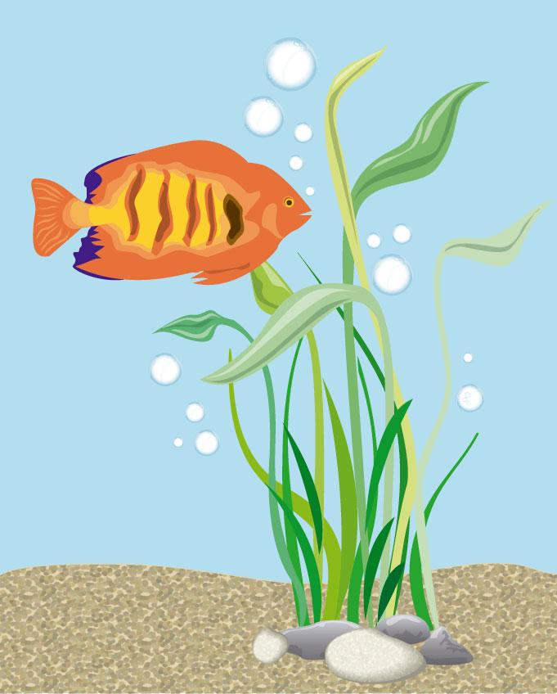
Фотосинтез II: Растворенный O₂
Измерение количества растворенного кислорода в активной фотосинтетической системе
^{Введение и теория}
^{Теория}
В водной среде, растворенный кислород имеет жизненно важное значение для живущих в ней существ. Наличие этого газа зависит от скорости фотосинтеза, которая в значительной степени определяется интенсивностью света. А именно, световая фаза фотосинтеза - это период, когда протекают зависимые от света реакции, при которых молекулы воды расщепляются, и происходит энергетическое преобразование из энергии света в химическую энергию.

Slide 6
Фотосинтез II: Растворенный O₂
Измерение количества растворенного кислорода в активной фотосинтетической системе
^{Введение и теория}
Теперь учащихся приглашают выдвинуть гипотезу, которая должна быть проверена экспериментально.
Как меняется наличие растворенного кислорода при изменении интенсивности света?

Slide 7
Фотосинтез II: Растворенный O₂
Измерение количества растворенного кислорода в активной фотосинтетической системе
^{Описание работы}
Учащиеся будут измерять растворенный кислород в лабораторном стакане, помещая в него фотосинтезирующий организм. Свои наблюдения они соотнесут с результатами, полученными в ходе эксперимента, а затем отобразят результаты на графике для анализа.

Slide 8
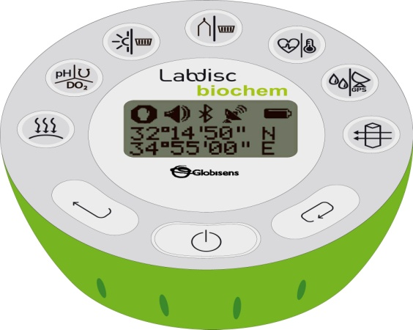
Фотосинтез II: Растворенный O₂
Измерение количества растворенного кислорода в активной фотосинтетической системе
^{Ресурсы и материалы}
Labdisc Biochem
Электрод растворенного кислорода
2
4 водных растения Elodea canadiens (одинакового веса)
3 стеклянных сосуда с закручивающейся крышкой (450 мл)
Вода
Лампа (100 Вт)

Slide 9
Фотосинтез II: Растворенный O₂
Измерение количества растворенного кислорода в активной фотосинтетической системе
^{Использование Labdisc}
^{a. Настройка Labdisc}
Для сбора показаний с помощью датчиков растворенного кислорода и температуры, нужно настроить Labdisc следующим образом:
Откройте программу GlobiLab и включите Labdisc .
Нажмите на пиктограмму Bluetooth в нижнем правом углу экрана GlobiLab. Выберите используемый в настоящий момент Labdisc. После распознавания Labdisc программой, пиктограмма изменит цвет с серого на синий . Если вы предпочитаете USB-соединение, выполните те же указания после нажатия на пиктограмму USB. Вы увидите то же изменение цвета, когда Labdisc будет опознан

Slide 10
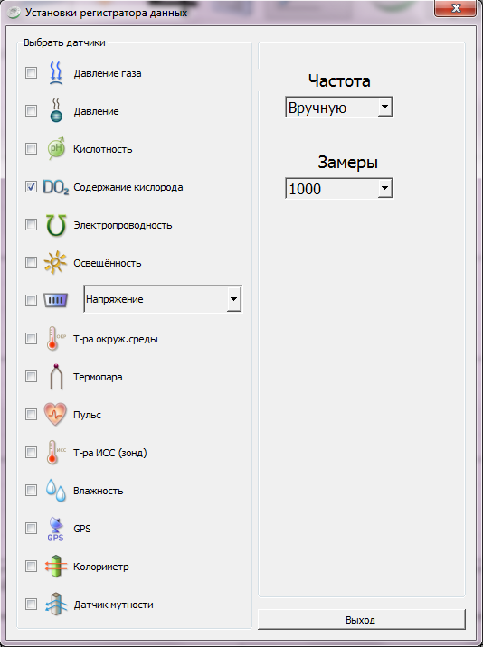
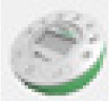
Фотосинтез II: Растворенный O₂
Измерение количества растворенного кислорода в активной фотосинтетической системе
^{Использование Labdisc}
Нажмите , чтобы настроить Labdisc. Выберите внешнюю температуру и DO2 в окне "Настройки регистратора". Введите значение "ВРУЧНУЮ" для СКОРОСТЬ.

Slide 11
Фотосинтез II: Растворенный O₂
Измерение количества растворенного кислорода в активной фотосинтетической системе
^{Использование Labdisc}
После завершения настройки датчика, начните измерения, нажав или нажав кнопку на Labdisc. Для получения следующих замеров, нажимайте при каждом новом измерении.
После завершения измерений, остановите Labdisc, нажав .

Slide 12
Фотосинтез II: Растворенный O₂
Измерение количества растворенного кислорода в активной фотосинтетической системе
^{Эксперимент}
Следующие шаги поясняют, как проводить эксперимент:
Налейте в один стеклянный сосуд 250 мл воды комнатной температуры и измерьте наличие растворенного кислорода и температуру в качестве первого замера. Для этого возьмите зонд и медленно и непрерывно помешивайте им жидкость, пока показание Labdisc не станет постоянным.
Полностью погрузите три растения в три стеклянных сосуда, содержащих 250 мл воды, и закройте их.

Slide 13
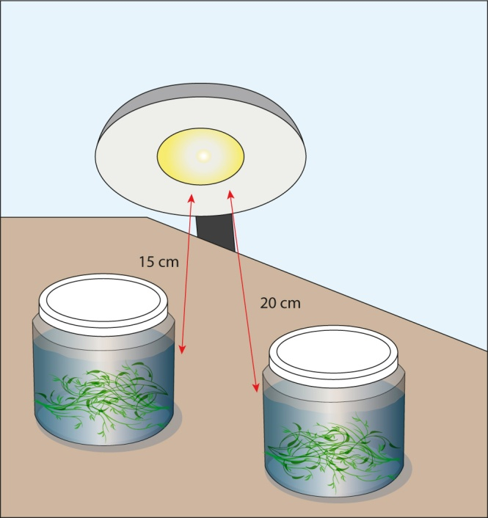
Фотосинтез II: Растворенный O₂
Измерение количества растворенного кислорода в активной фотосинтетической системе
^{Эксперимент}
Два сосуда поставьте на свет - один на расстоянии 15 см от источника света, а другой - на расстоянии 20 см, и оставьте на 10 минут в слабо освещенной комнате. Одновременно, сохраняйте третье растение в абсолютно темном окружении.

Slide 14
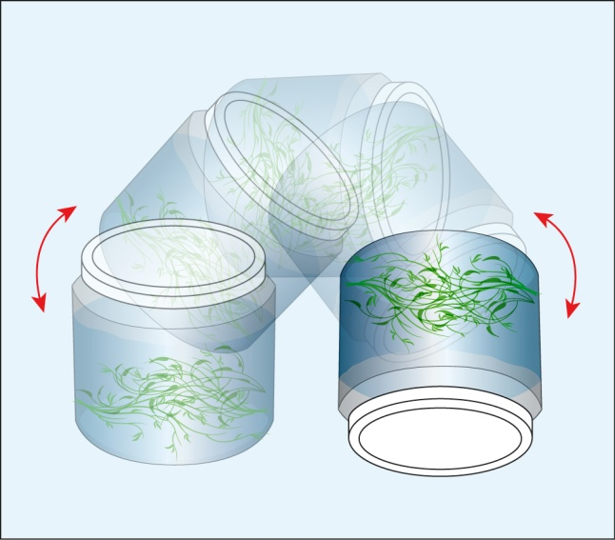
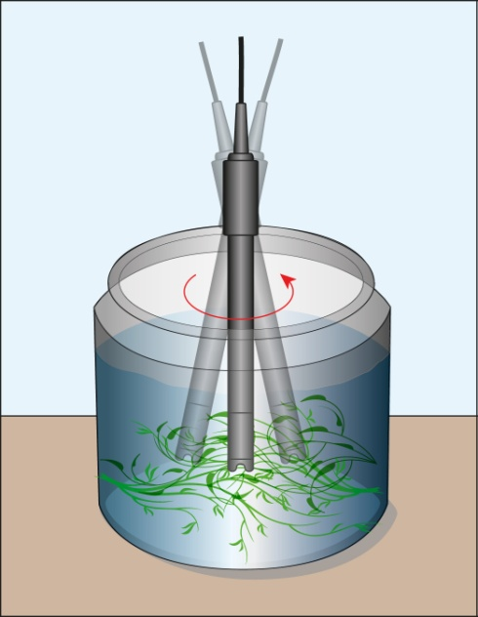
Фотосинтез II: Растворенный O₂
Измерение количества растворенного кислорода в активной фотосинтетической системе
^{Эксперимент}
Через 10 минут встряхните находившийся в темноте сосуд, откройте крышку и измерьте зондом растворенный кислород, как на шаге 1. Проведите то же измерение с двумя другими сосудами, начиная с того, который находился ближе к свету.

Slide 15
Фотосинтез II: Растворенный O₂
Измерение количества растворенного кислорода в активной фотосинтетической системе
^{Эксперимент}
Переместите находившееся в темноте растение в освещенное окружение и поместите оставшееся растение в стакан. В каждом случае, поменяйте 250 мл воды. Поставьте эти два сосуда к источнику света на 10 минут на расстоянии 25 см и 30 см соответственно.
Встряхните сосуды, откройте крышку и измерьте растворенный кислород в обоих сосудах, начиная с того, который был ближе к источнику света.

Slide 16
Фотосинтез II: Растворенный O₂
Измерение количества растворенного кислорода в активной фотосинтетической системе
^{Результаты и анализ}
Следующие шаги поясняют, как анализировать результаты эксперимента:
Нанесите метки, указав условия эксперимента, контрольное значение, темноту или расстояние от источника света. Используйте инструмент в программе GlobiLab.
Просмотрите табличные данные, нажав , чтобы точно сравнить значения и установить различия между измерениями.

Slide 17
Фотосинтез II: Растворенный O₂
Измерение количества растворенного кислорода в активной фотосинтетической системе
^{Результаты и анализ}
Как эти результаты соотносятся с вашей начальной гипотезой? Поясните.
Как взаимосвязаны расстояние от источника света и измеренное значение растворенного кислорода?
Когда отмечено минимальное значение растворенного кислорода? Предполагали ли вы такой результат? Почему?
Вы выявили разницу между контрольными образцами: "Только вода" и "Темнота"?

Slide 18
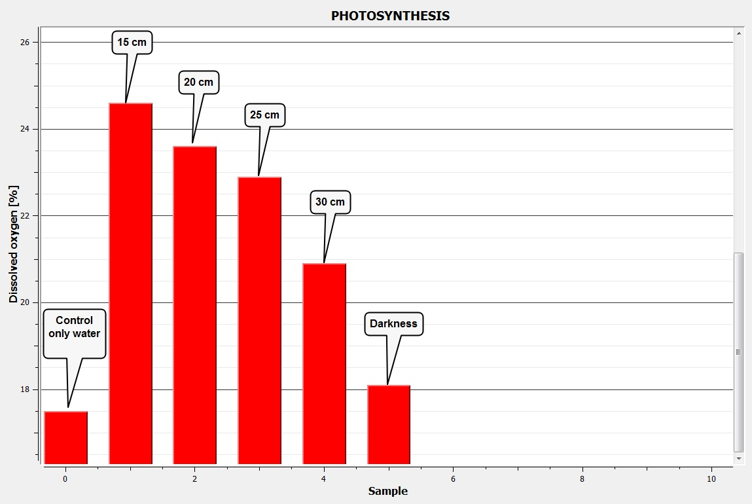
Фотосинтез II: Растворенный O₂
Измерение количества растворенного кислорода в активной фотосинтетической системе
^{Результаты и анализ}
График ниже должен быть аналогичен графику, полученному учащимися.
Фотосинтез

Slide 19
Фотосинтез II: Растворенный O₂
Измерение количества растворенного кислорода в активной фотосинтетической системе
^{Выводы}
Какие переменные имеют отрицательную корреляцию в данном эксперименте? Почему это произошло?
Учащиеся должны обратить внимание, что чем дальше растение располагалось от источника света, тем ниже был показатель растворенного кислорода. Как сказано в разделе "Что такое фотосинтез" в начале данного занятия, свет играет важную роль в расщеплении молекул воды во время световой фазы. Одним из продуктов данной реакции является кислород, замер которого производился непосредственно в воде. Изменение расстояния от источника света приводит к изменению интенсивности света. Скорость фотосинтеза возрастает с приближением растения к свету. Таким образом, производство кислорода пропорционально скорости фотосинтеза.

Slide 20
Фотосинтез II: Растворенный O₂
Измерение количества растворенного кислорода в активной фотосинтетической системе
^{Выводы}
Зачем нужно иметь контрольные образцы в эксперименте? Как вы можете объяснить результаты этих измерений?
Учащиеся должны указать, что контрольные образцы позволяют узнать реальное влияние интересующих нас переменных на полученные результаты. Эксперимент без контрольных образцов даст непонятные и недостоверные результаты. Контрольный образец "только вода" показал базисную концентрацию растворенного в воде кислорода. Контрольный образец "Темнота" показал более низкое производство кислорода из-за отсутствия света, но более высокое значение растворенного кислорода, чем "Просто вода", благодаря наличию растения. Это значит, что имеется минимальное производство кислорода растением.

Slide 21
Фотосинтез II: Растворенный O₂
Измерение количества растворенного кислорода в активной фотосинтетической системе
^{Выводы}
Учитывая результаты, полученные на контрольных образцах, можно ли вычислить реальное производство кислорода, вызванное воздействием света?
Учащиеся должны вычислить влияние интенсивности света на производство кислорода, вычтя значение растворенного кислорода для контрольного образца "Темнота" из значений, полученных при воздействии света. Таким образом, мы устраняем влияние на показатель кислорода самой воды и базового производства растения.

Slide 22
Фотосинтез II: Растворенный O₂
Измерение количества растворенного кислорода в активной фотосинтетической системе
^{Дальнейшее применение}
Какой еще важный внешний фактор вы бы измерили в ходе эксперимента? Почему?
Учащиеся могут предложить измерять температуру, потому что могли заметить, что время воздействия света приводит к небольшому нагреву воды. Температура также влияет на метаболизм растения и связана прямой зависимостью со скоростью фотосинтеза
Почему в чистой воде разнообразие рыбы и других водных животных больше, чем в болоте?
Учащиеся должны заметить, что присутствие рыбы и других водных животных (т.е. беспозвоночных) зависит от наличия кислорода, который в значительной степени вырабатывается водными растениями. Как известно, для производства кислорода нужен свет. Водные растения могут использовать его, если мутность или определенные биотические и абиотические преграды не мешают ему проходить через воду. Кроме того, учащиеся могут упомянуть, что естественная аэрация воды лучше происходит в турбулентной воде, т.е. в ручьях и реках.

